Slide 1


وزارة المالية
Ministére des Finances
المديرية العامة للخزينة والتسيير المحاسبي للعمليات المالية للدولة
Direction Générale du Trésor et de la Gestion
Comptable des Opérations Financières de l’Etat
Formation Sur l’Utilisation du
Portail Electronique des
Registres des Doléances et
d’Echange de Courriers avec
Tansik.dz
les Services du Médiateur
de la République
التدريب على استخدام البوابة الإلكترونية لسجلات الشكاوى و تبادل خدمة الرسائل مع وسيط الجمهورية.
Mars 2024

Slide 2

Plan
الخطة
السياق
هدف التدريب
دور المشرف والمسير
الأطراف المعنية في عملية رقمنة الشكوى
عملية الرقمنة
وصف البوابة « Tansik.dz »
استعمال البوابة « Tansik.dz »
Contexte
Objectif de la Formation
Rôle du Superviseur et du Gestionnaire
Les intervenants dans le processus de numérisation d’une doléance
Processus de Numérisation
Description du portail « Tansik.dz »
Utilisation du portail « Tansik.dz »
Tansik.dz

Slide 3

1. Contexte
السياق
Tansik.dz
Conformément aux recommandations de Mr le Président de la République, concernant la Transformation numérique du secteur publique, les services du Médiateur de la République ont mis en service un « Portail électronique de Registre de Doléance et d’échanges de Courriers avec les Services du Médiateur » « www.tansik.dz »;
تنفيذا لتوصيات رئيس الجمهورية، بشأن التحول الرقمي للقطاع العمومي، وضعت مصالح وسيط الجمهورية بالخدمة “بوابة إلكترونية لتسجيل الشكاوى وتبادل الرسائل مع مصالح الوسيط “« www.tansik.dz »;
L’objectif du lancement de ce portail est de garantir une prise en charge efficace des préoccupations des citoyens, de renforcer leur confiance dans l'administration et d'évaluer les performances des administrations et du service public.
والهدف من إطلاق هذه البوابة هو ضمان المعالجة الفعالة لانشغالات المواطنين وتعزيز ثقتهم في الإدارة وتقييم أداء الإدارات والوظيفة العمومية

Slide 4
2. Objectif de la formation
هدف التدريب
Sensibiliser les services de la DGTCOFE à resituer fidèlement «les doléances écrites à la main» des usagers du réseau du Trésor et des services déconcentrés et de veiller à la prise en charge efficace de ces doléances.
رفع مستوى الوعي بين دوائر الإدارة المركزية لنقل "الشكاوى المكتوبة بخط اليد" لمستخدمي السجل الموجود على مستوى شبكة الخزائن والمصالح اللامركزية بأمانة , و ذلك لضمان التعامل الفعال مع هذه التظلمات
Former les utilisateurs de la DRT afin qu’ils puissant à leur tour former les utilisateurs des trésoreries de rattachement.
الخزائن الجهوية حتى يتمكنوا بدورهم من تدريب مستخدمي الخزائن المرتبطة بهم. تدريب مستخدمي
Arrêter une démarche de supervision et de suivi.
انشاء و تنفيذ عملية الإشراف والمراقبة
Tansik.dz

Slide 5
3. Rôle du Superviseur et du Gestionnaire
دور المشرف والمسير
Tansik.dz
Sont affectés pour chaque DRT et Poste Comptable , deux rôles:
تم تعيين دورين لكل إدارة معنية بالقيام بهذه العملية
Le Rôle « Gestionnaire » est utilisé pour scanner et enregistrer les doléances manuscrites dans les registres de doléances tenues au niveau des postes comptables et structures déconcentrées;
يُستخدم دور "المسير" لمسح وتسجيل التظلمات المكتوبة بخط اليد في سجلات الشكاوى الموجودة في محطات المحاسبة والهياكل اللامركزية؛
Le Rôle « Superviseur » est utilisé pour répondre aux préoccupations des administrés et superviser tout retard dans le traitement des doléances.
دور "المشرف" للمعالجة و الاشراف على أي تأخير في التعامل مع الشكاوى و الإجابة عليها. يستخدم
Rôle
Gestionnaire
Rôle
Superviseur
&

Slide 6
4. Les intervenants dans le processus de numérisation de la doléance
الأطراف المعنية في عملية رقمنة الشكوى
Tansik.dz
Le Citoyen : Lors de la rédaction de sa doléance sur le registre.
المواطن: عند كتابة تظلمه في السجل
Le Gestionnaire: utilisateur chargé de scanner et d’introduire la doléance dans le portail.
المستخدم المسؤول عن المسح الضوئي للتظلم وإدخاله في البوابة : المسير
Le Superviseur Déconcentré :le cadre habilité à répondre et a suivre la doléance au niveau de son poste comptable.
المشرف اللامركزي : الجهة التنفيذية المخولة بالرد ومتابعة التظلم على مستوى مركزه المحاسبي
Le Superviseur Central: le cadre habilité à superviser l’ensemble des dolénances de la DGTCOFE.
المشرف المركزي: الجهة التنفيذية المخولة بالإشراف على جميع شكاوى المديرية العامة للخزينة و التسيير المحاسبي.

Slide 7
Suite
يتبع
Tansik.dz
Le Superviseur Globale: le cadre habilité à superviser l’ensemble des dolénances du Ministère des Finances.
الجهة التنفيذية المخولة بالإشراف على كافة تظلمات وزارةالمالية الإدارات التابعة لها : المشرف العام
Le Délégué local: le cadre habilité à controller le traitement des doléances de tout les secteurs par wilaya.
المندوب المحلي: السلطة التنفيذية المخولة بمراقبة معالجة التظلمات من كافة القطاعات في الولاية
Le Médiateur de la Republic: le cadre habilité à controller le traitement des doléances nationnales de tout les secteurs .
وسيط الجمهورية: السلطة التنفيذية المخولة بمراقبة معالجة التظلمات الوطنية من كافة القطاعات

Slide 8




5. Processus de numérisation des doléances
Tansik.dz
عملية رقمنة الشكاوى
« Tansik.dz »
Point focal
Ministre
عملية تسيير الشكاوى
« Tansik.dz »
6
Inspection et contrôle du suivi de l’opération de numérisation
Vérification de la prise en charge du contenu de la doléance
Clôture de la
doléance
(réponse finale)
Point focal
DGTGCOFE
4
Délégué local
5
Internet
Introduction de la doléance scannée dans le site
Solution
Tansik.dz
Traitement de la doléance numérisée (réponse)
2
3
Rôle
Gestionnaire
Rôle
Superviseur
Doléance
numérisée
Scanner
Doléance manuscrite
Citoyens
1

Slide 9
وصف البوابة « Tansik.dz »
6. Description du portail Tansik:
Tansik.dz
Le portail “Tansik” est un solution Web dynamique , accessible via internet à partir
du lien: “ www.tansik.dz ”
"www.tansik.dz" بوابة "تانسيك" هي حل ويب ديناميكي يمكن الوصول إليه عبر الإنترنت من خلاله من الرابط
L’utilisateur accède aux fonctionnaires qui lui sont propres, via des paramètres d’accès privés (nom utilisateur, mot de passe).
يصل المستخدم إلى الوظائف الخاصة به، و ذلك من خلال الولوج الى المنصة عبر ادخال (اسم المستخدم، كلمة المرور)
Le portail “Tansik” offre les fonctionnalités suivantes:
: توفر بوابة "تانسيك" الوظائف التالية

Slide 10
Suite
يتبع
Tansik.dz
  Création d’une dolénace numérisée via le menu formulaire du compte gestionnaire (naissance d’un numéro de ticket pour chaque dolénace numérisée).
  إنشاء شكوى رقمية عبر قائمة النموذج الخاصة بحساب المسير( خلق رقم تذكرة لكل شكوى رقمية)
  Consultation des tickets créés après chaque saisie de doléance.
  التذاكر التي تم إنشاؤها بعد كل عملية إدخال شكوى فحص
  Insertion de Réponses ou de messages informationnels (compte superviseur ou Médiateur délégué).
  إدخال الردود أو الرسائل المعلوماتية (حساب المشرف أو الوسيط المفوض)

Slide 11
Suite
يتبع
Tansik.dz
  Consulation de l’ensemble des statistiques des doléances via le tableau
  de bord (compte superviseur).
  الاطلاع على جميع إحصائيات التظلمات عبر لوحة التحكم (حساب المشرف)
  Suivie des doléances jusqu’à leurs clôtures.
  متابعة التظلمات لحين إغلاقها
  Changement de la langue d’utilisation (arabe, français).
  تغيير لغة الاستخدام ( من و الى العربية و الفرنسية)
  Mise à jour des informations personnelles, y compis le mot de passe des comptes d’accès.
  تحديث المعلومات الشخصية، بما في ذلك كلمات مرورالحسابات (مرة كل ثلاثة اشهر)
  Prise en charge les échanges de courriers transmis par le Médiateur.
  الاخذ بعين الاعتبار مبادلات الرسائل التي يرسلها الوسيط
Nota bene: il existe d’autres
fonctionnalités qui ne sont pas encore fontionnelles

Slide 12
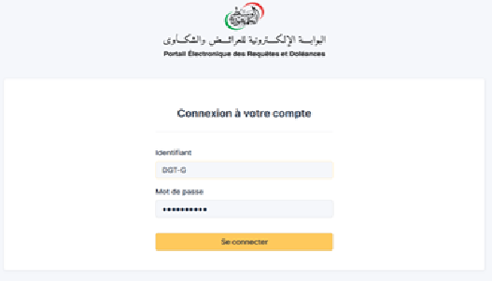
7.Comment utiliser le portail Tansik?
كيفية استخدام بوابة
7.1 Se connecter à Tansik:
Tansik.dz
تسجيل الدخول إلى تانسيك
L’accès se fait en introduisant les paramètres d’accès de l’utilisateur, suivant le profil (gestionnaire ou superviseur) transmis par l’administration centrale :
يتم تسجيل الدخول عن طريق ادخال المعلومات الخاصة بالمستخدم

Slide 13
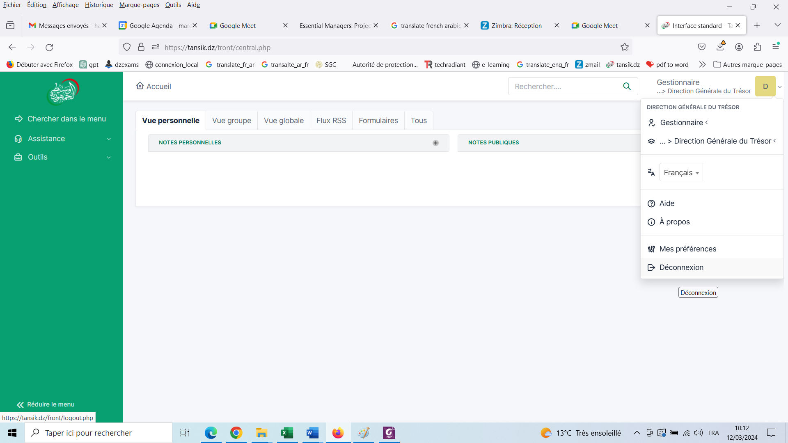
7.2 Interface - Gestionnaire
واجهة المسير
Tansik.dz

Slide 14
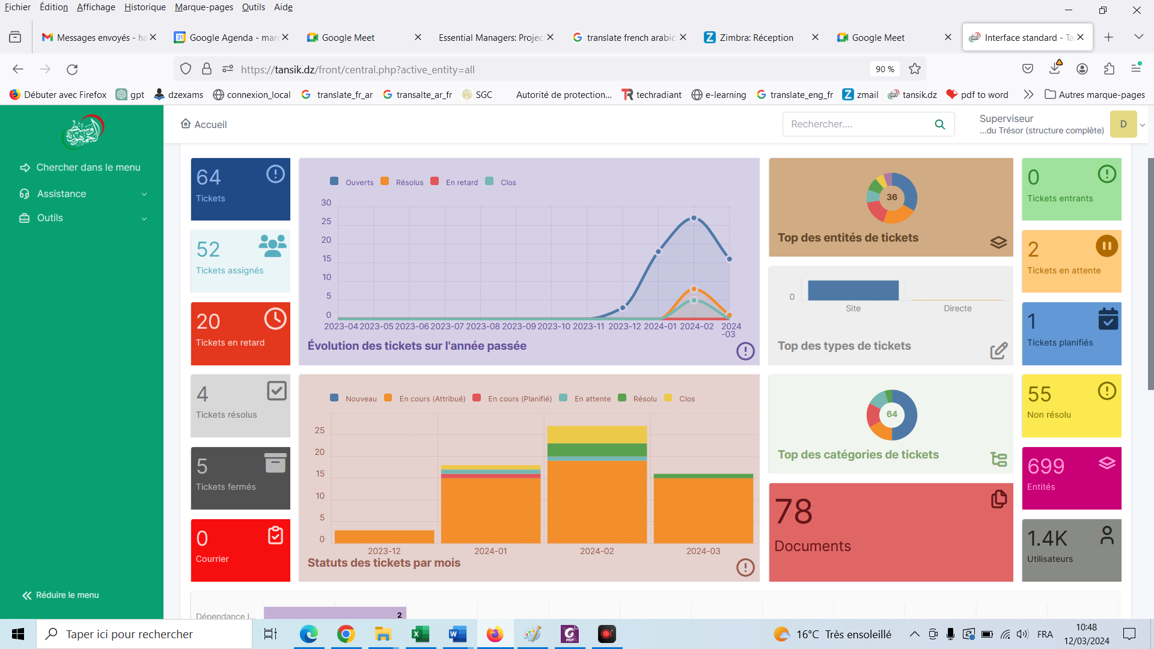
7.3 Interface –superviseur:
واجهة المشرف
Tansik.dz

Slide 15
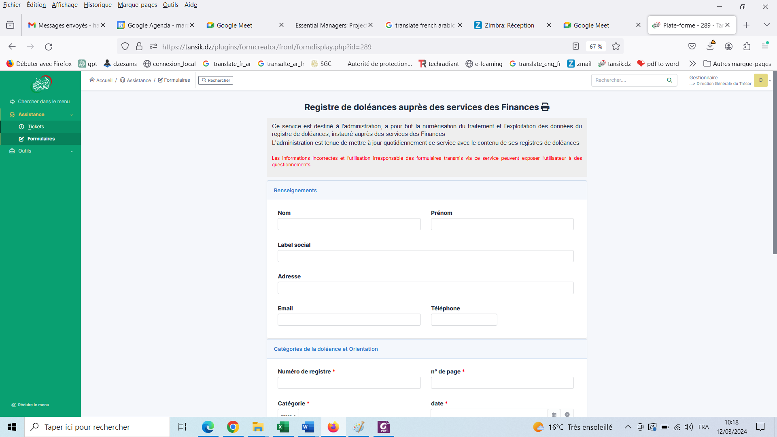
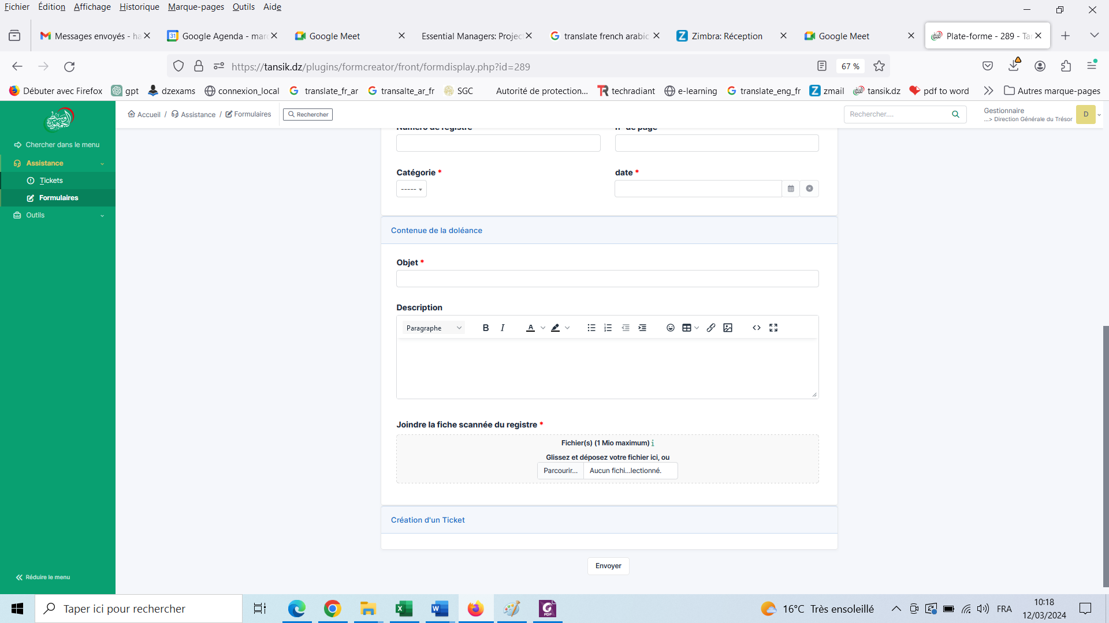
7.4 Création d’une doléance (numérisation)
رقمنة شكوى
Tansik.dz
Après avoir scanné la doléance, celle-ci est introduite et enregistrée à partir d’un formulaire dédié.
بعد مسح الشكوى يتم تقديمها وتسجيلها باستخدام النموذج المخصص لذلك

Slide 16
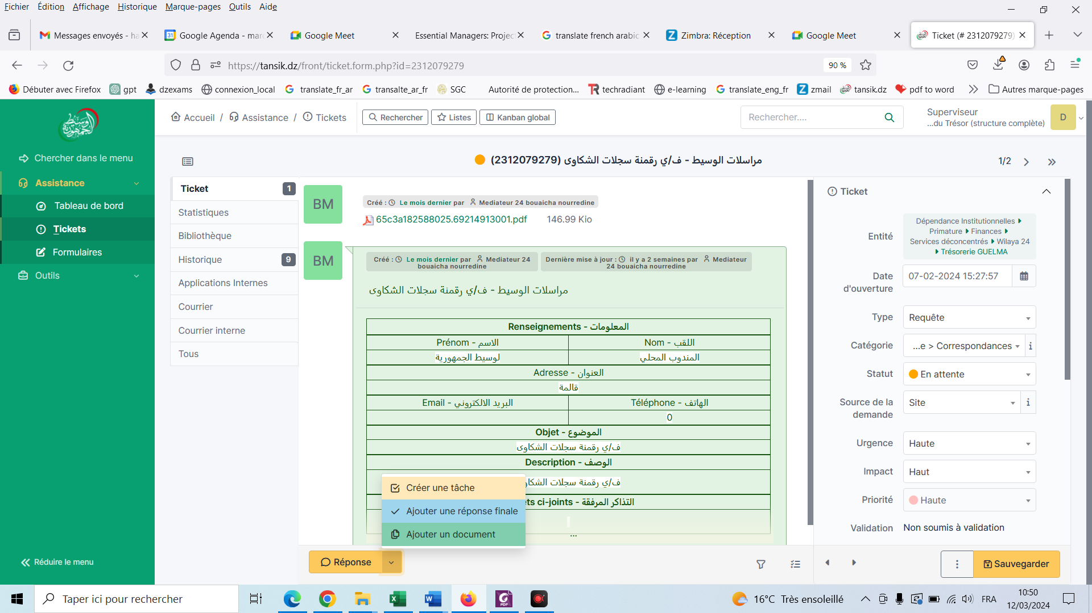
7.5 Consultation d’une doléance:
فحص الشكوى
Tansik.dz

Slide 17
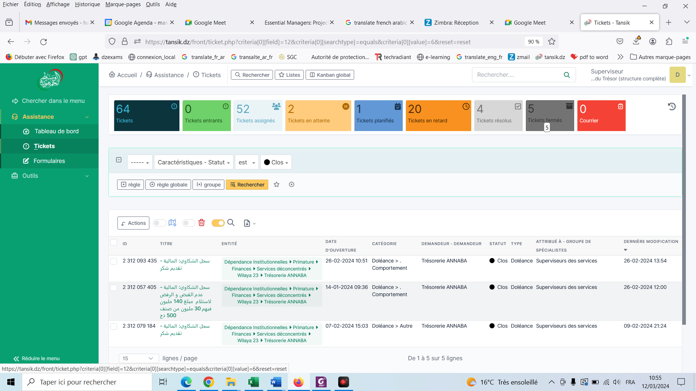
7.6 Consultation des tickets:
فحص التذاكر
Tansik.dz

Slide 18
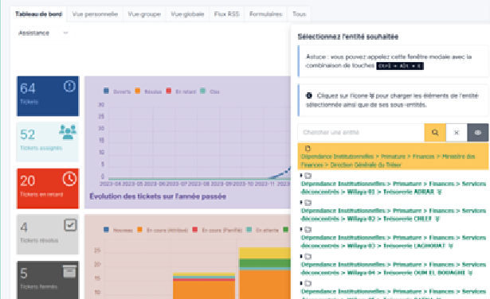
7.7 Le tableau de bort du compte superviseur :
لوحة الإحصاء لحساب المشرف للحصول على المعلومات اليومية لكل الشكاوى
Tansik.dz
Il est réservé au compte des superviseurs, afin d’avoir une vision globale sur l’état journalier de toutes les doléances introduites,

Slide 19
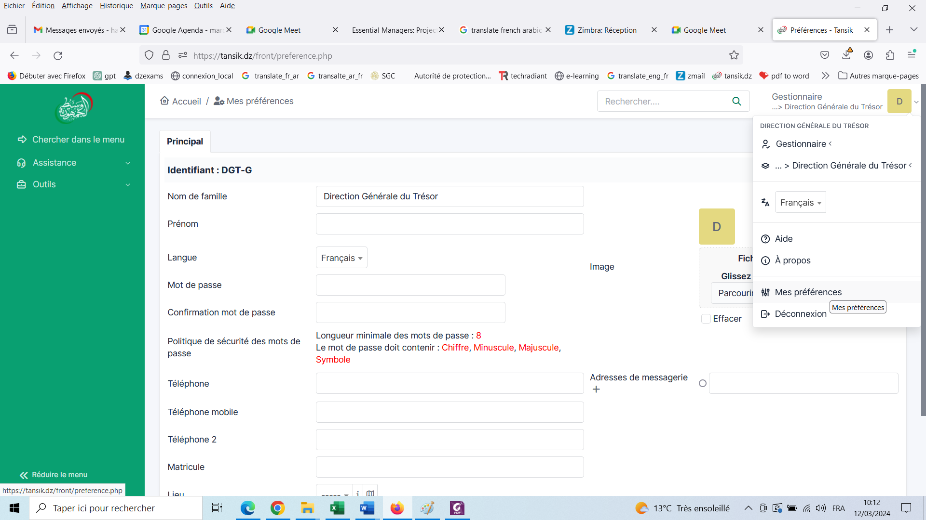
7.8 Modification des paramètres personnels:
من الممكن للمستخدم تعديل اسم المستخدم أو كلمة المرور و تغيير لغة العرض ايضا
Tansik.dz
Il est possible à l’utilisateur de procéder à la Modification du nom de l’utilisateur , ou du mot de passe et éventuellement changer la langue d’affichage .

Slide 20
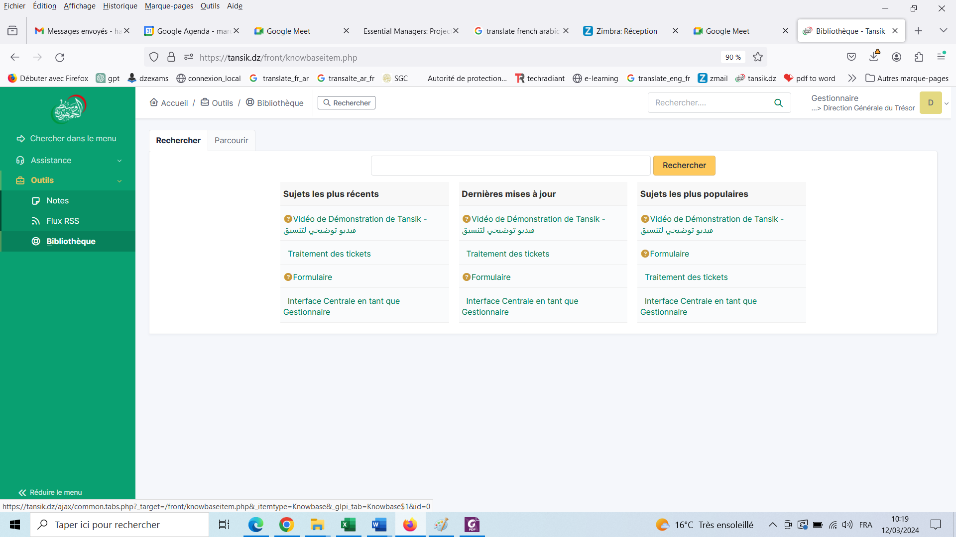
7.9 Accès à la bibliothéque:
Tansik.dz
الوصول إلى المكتبة

Slide 21
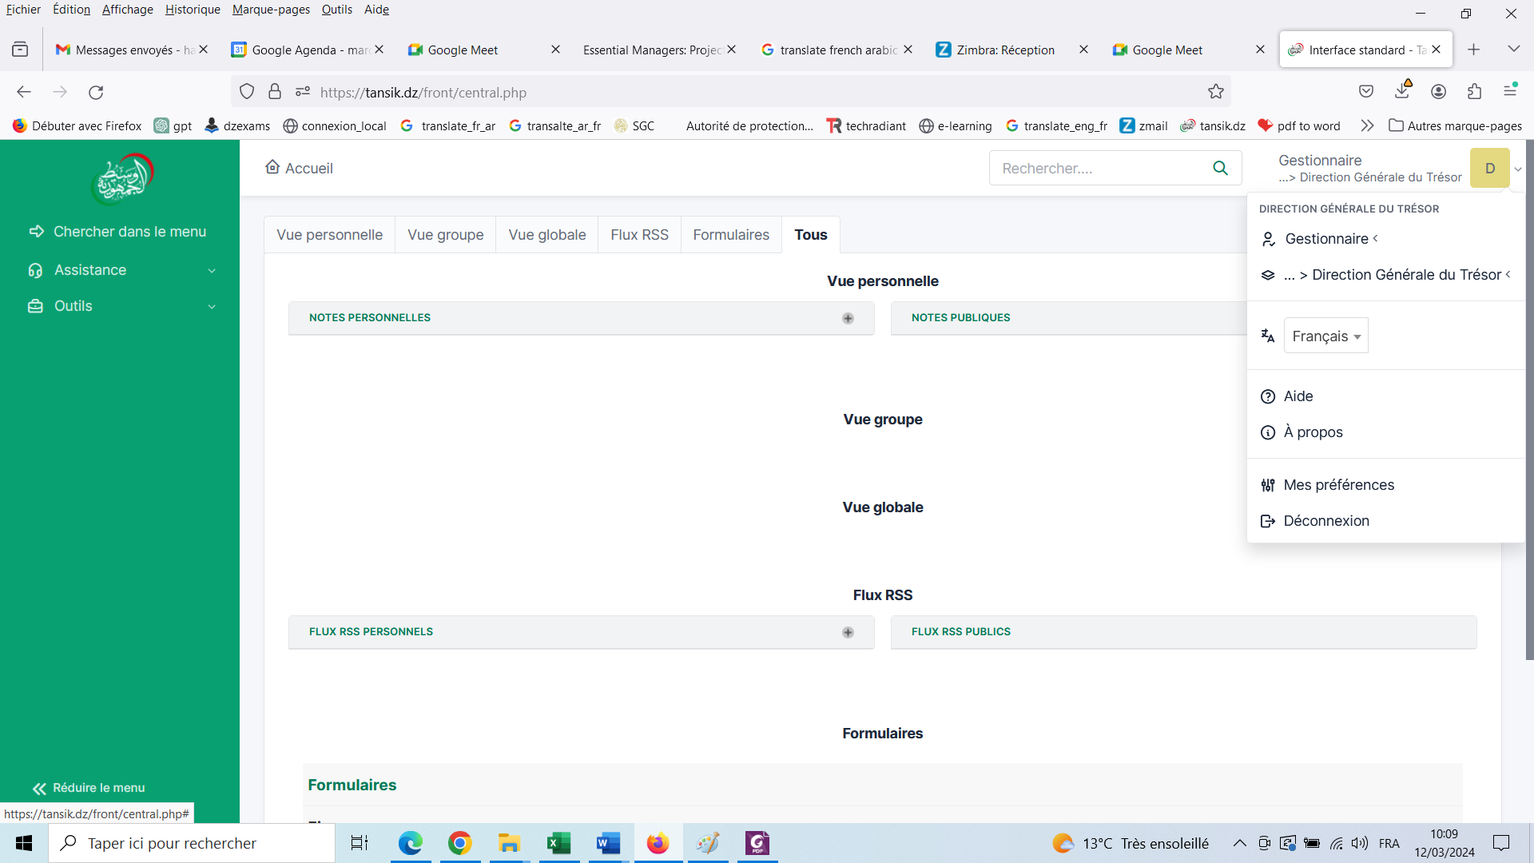
7.10 Déconnexion:
تسجيل الخروج
Tansik.dz

Slide 22


Merci pour votre attention
Tansik.dz
شكراعلى حسن الاستماع و الاصغاء
Tansik.dz
DGTGCOFE
Mars 2024

